Slide 1
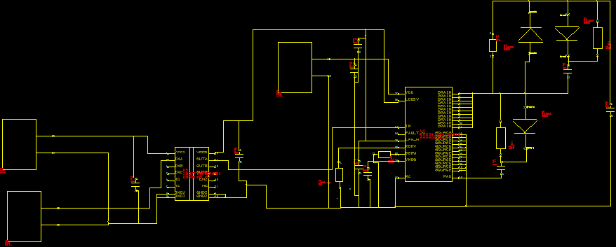
⑤回路図
C11
0.22u
L1
D1
D2
Q1
R3
10u
C10
C1
L1
C4
U1
R2
D3
C7
10u
Ｃ３
R3
C2
100ｋ
68ｐ
2.2u
C12
C8

